Slide 1










ASDMR ECUADOR
@asdmr.ecuador
(+593) 99 583 8626
Conectados con Dios Ec
Unión Ecuatoriana ASDMR

Slide 2



ADVENTISTA DEL SÉPTIMO DÍA
MOVIMIENTO DE REFORMA

Slide 3



Asiste Puntual
Cada sábado 9:00am (Ecuador) por:
ASDMR ECUADOR
Unión Ecuatoriana ASDMR
Conectados con Dios Ec
Registro de asistencia

Slide 4

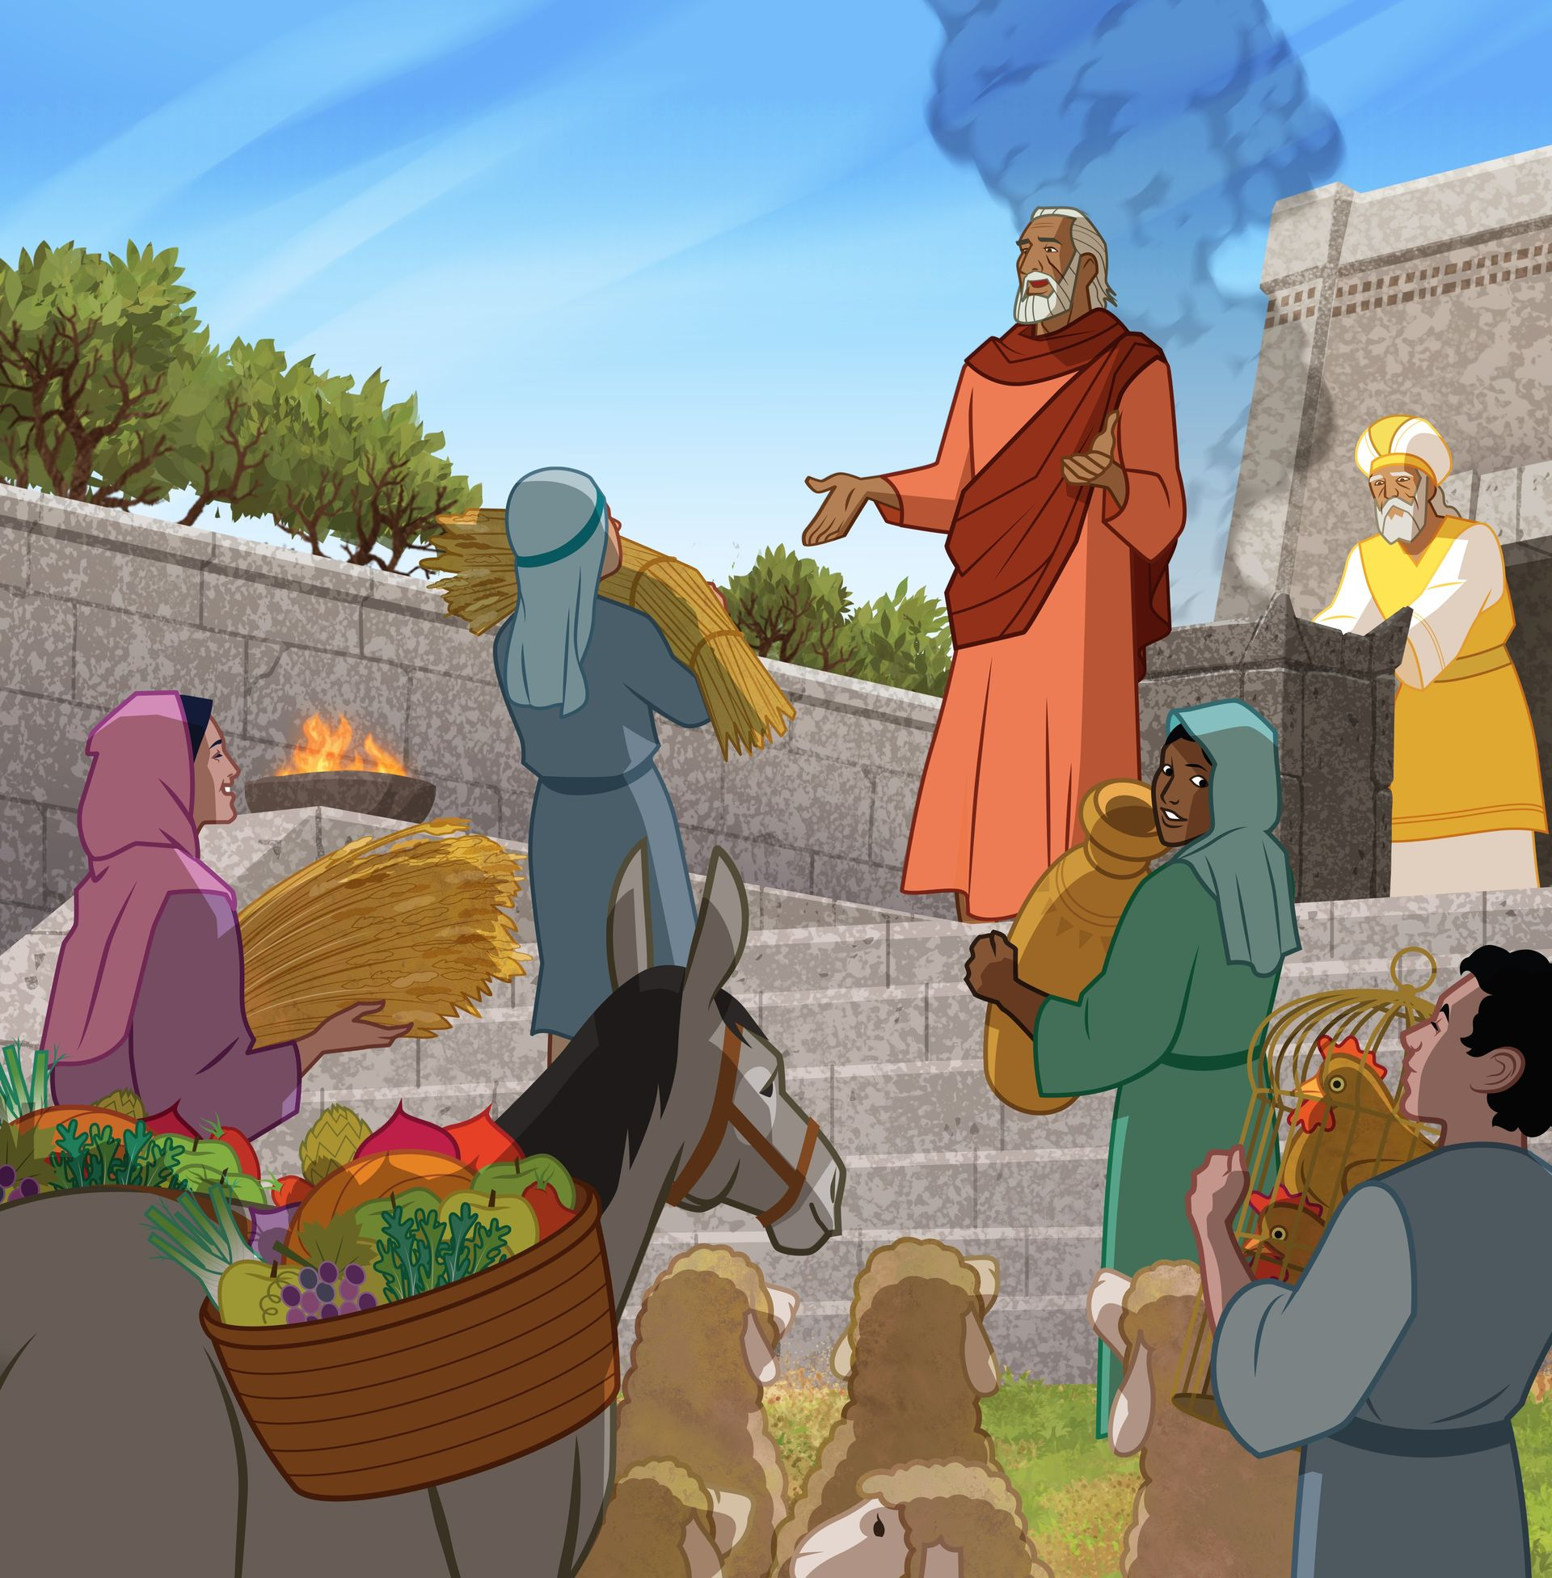


La lección de los niños para hoy es:
  El llamado final de Malaquías
Sábado, 28 de marzo de 2026

Slide 5
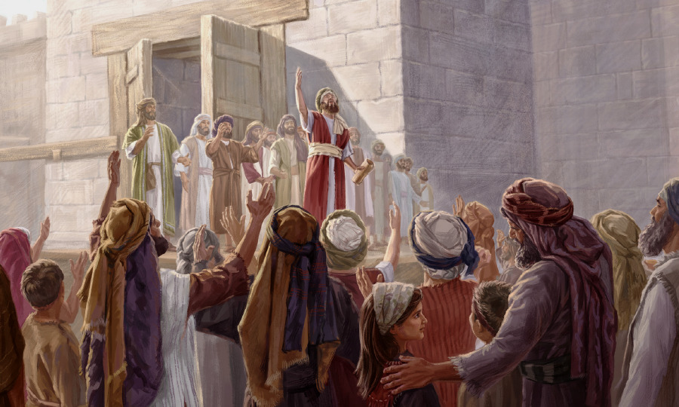
El llamado final de Malaquías
Lección 13
Sábado, 28 de marzo de 2026

Slide 6



Verso bíblico de memoria
“Y Él se sentará como refinador y purificador de plata y purificará a los hijos de Leví, y los refinará como a oro y como a plata, para que ofrezcan a Jehová ofrenda en justicia.”
(Malaquías 3:3)
Idea central
“Solemnemente los que obraban mal fueron avisados de que vendría el día del juicio y que Jehová se proponía castigar a todo transgresor con una presta destrucción. No obstante, nadie era dejado sin esperanza; las profecías de juicio que emitía Malaquías iban acompañadas de invitaciones a los impenitentes para que hicieran la paz con Dios.”
Profetas y Reyes, pág. 521.
Introducción
Sábado, 28 de marzo de 2026

Slide 7
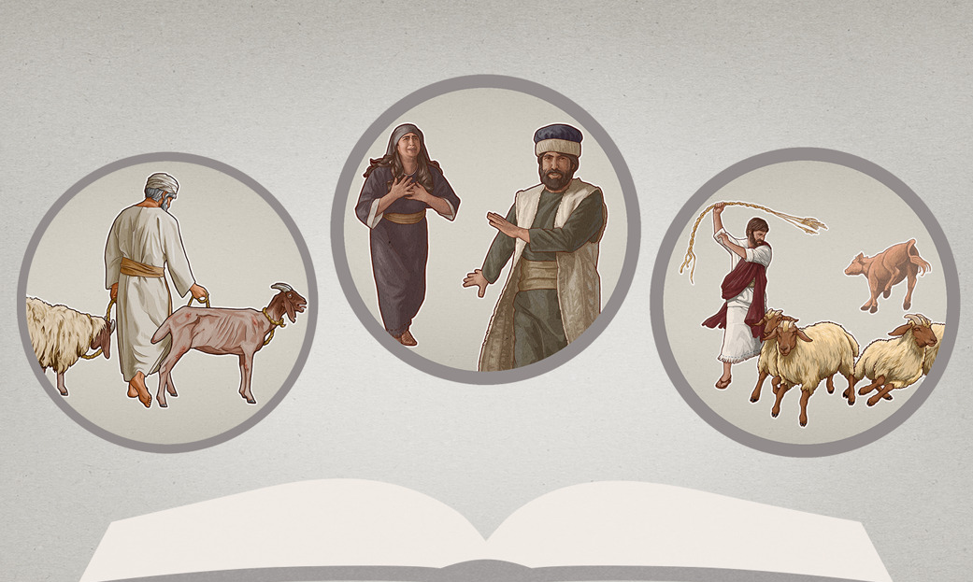
Podríamos ser culpables de la tendencia de reservar lo mejor para nosotros mismos y ofrecer a Dios solo lo que sobra, manifestando así una codicia egoísta centrada en el yo…
…tal actitud contradice el espíritu de sacrificio y servicio que Cristo demanda, pues descuida las necesidades de los hermanos y de la misión evangélica…
…la amonestación divina recuerda que el tiempo de trabajar es breve, y que la fidelidad en el uso de los bienes es una prueba de nuestra lealtad al Señor.
¿De qué tendencia de codicia egoísta podríamos ser culpables?
Domingo
Fallas a menudo ignoradas

Slide 8
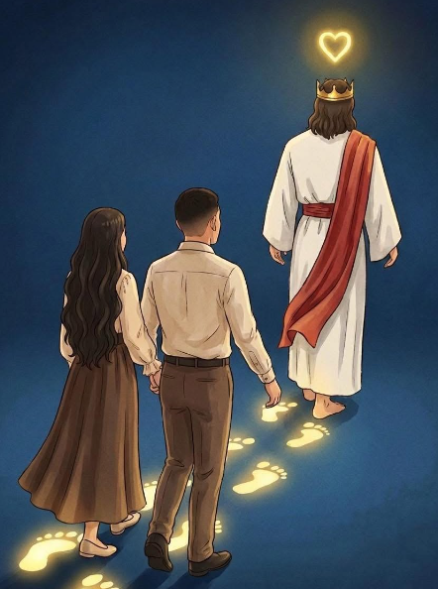
En marcado contraste con las prácticas culturales de la sociedad actual, ¿cómo ve Dios el tierno y sagrado compromiso del matrimonio?
Dios considera el matrimonio como un pacto sagrado y honorable, diseñado para reflejar la unión inseparable establecida desde la creación…
…en contraste con las prácticas culturales que trivializan el compromiso, la Biblia enseña que el amor mutuo, el respeto y la fidelidad son la base de la verdadera felicidad conyugal…
….cuando los cónyuges se esfuerzan por favorecer la dicha del otro, el matrimonio se convierte en el inicio de un amor más profundo que glorifica a Dios y fortalece la vida espiritual.
Domingo
Fallas a menudo ignoradas

Slide 9
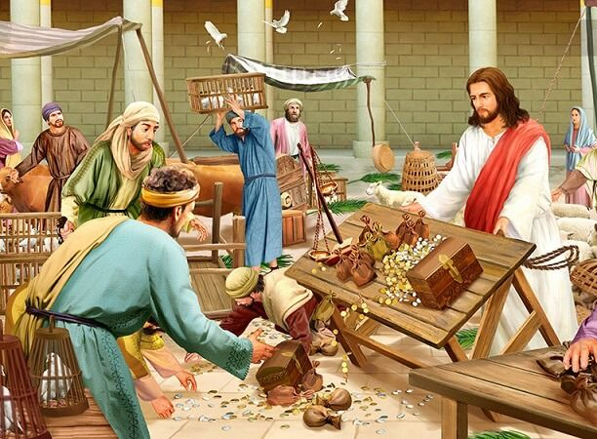

Explique el cumplimiento profético de Malaquías 3:1–3; Juan 2:13–16
La purificación del templo realizada por Cristo simboliza su obra profética de limpiar el corazón humano de todo pecado, preparando a su pueblo para reflejar la santidad divina…
… Dios permite las pruebas y aflicciones como un proceso refinador, donde el fuego de la adversidad consume la escoria del carácter y revela la pureza de una fe genuina que resistirá en el tiempo de angustia.
Lunes
El proceso refinador

Slide 10
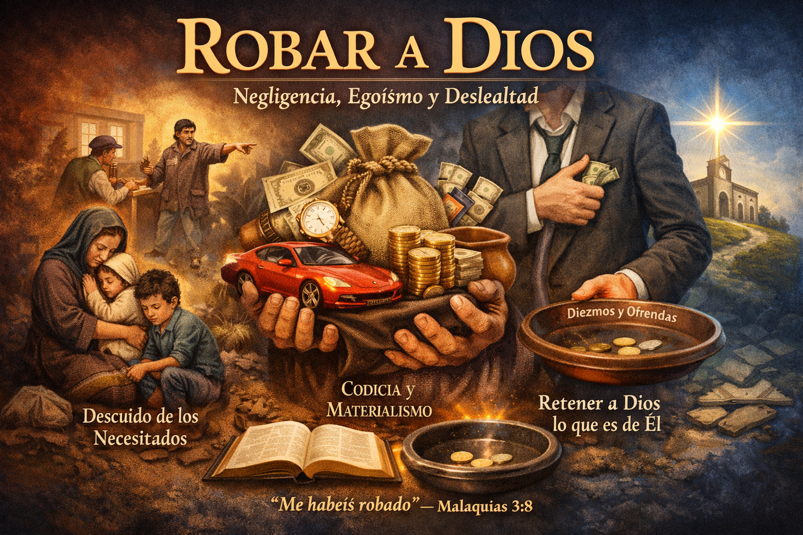
Dios reprocha a su pueblo por la injusticia, la falta de amor hacia los necesitados, el materialismo y la negligencia en honrarle con sus bienes…
…robar a Dios significa retener los diezmos y ofrendas que le pertenecen, privando así a la obra divina de los recursos necesarios para avanzar…
…esta infidelidad no solo deshonra al Señor, sino que también priva al creyente de las bendiciones prometidas, pues la prosperidad y la protección divina dependen de la fidelidad.
Nombre algunas formas en que el pueblo de Dios es reprochado por olvidarle, y ¿qué implica realmente robar a Dios?
Lunes
El proceso refinador

Slide 11
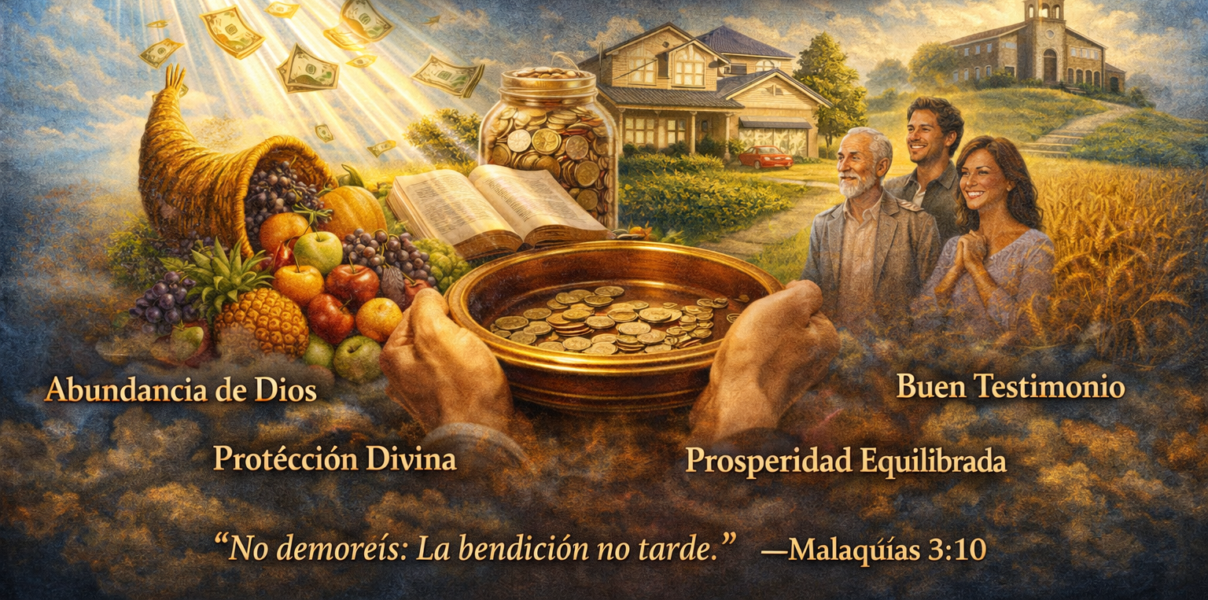
Nombre algunas bendiciones que resultan de devolver un diezmo fiel y ofrendas generosas, y explique nuestra necesidad de no demorar
en esto
La devolución fiel y generosa del diezmo y las ofrendas asegura la bendición de Dios, quien promete abrir las ventanas del cielo y prosperar tanto la vida espiritual como material de su pueblo…
…no debemos demorar en cumplir este deber sagrado, pues la dilación expone nuestros recursos a pérdidas y tentaciones, mientras que la fidelidad inmediata fortalece la obra de Dios y protege nuestras posesiones bajo su mano providente.
Martes
Registros minuciosos

Slide 12
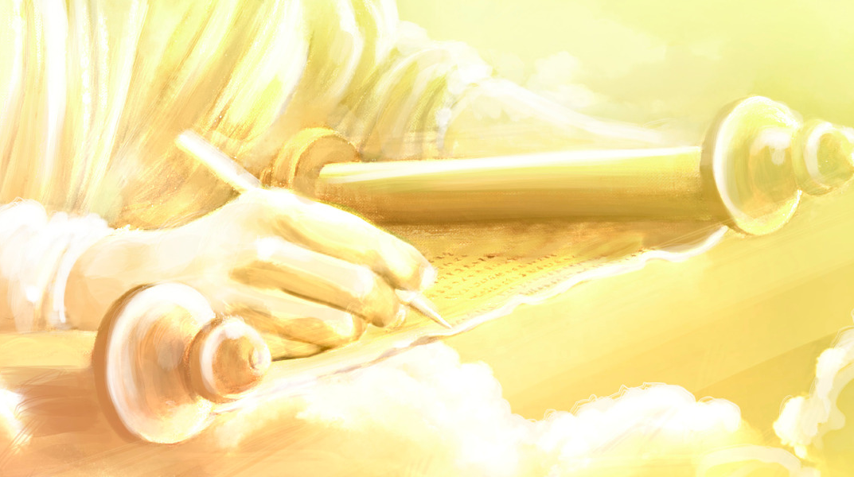
¿Qué registro dolorosamente exacto de nosotros mismos deberíamos determinar que sea borrado?
El registro dolorosamente exacto que debe ser borrado es el de nuestros pecados y rebeliones, los cuales serán revelados en el juicio si no han sido confesados y cubiertos por la sangre de Cristo…
…solo mediante el arrepentimiento genuino y la gracia divina podemos ser limpiados, de modo que nuestro nombre permanezca en el libro de la vida y no en el memorial de las transgresiones.
Martes
Registros minuciosos

Slide 13
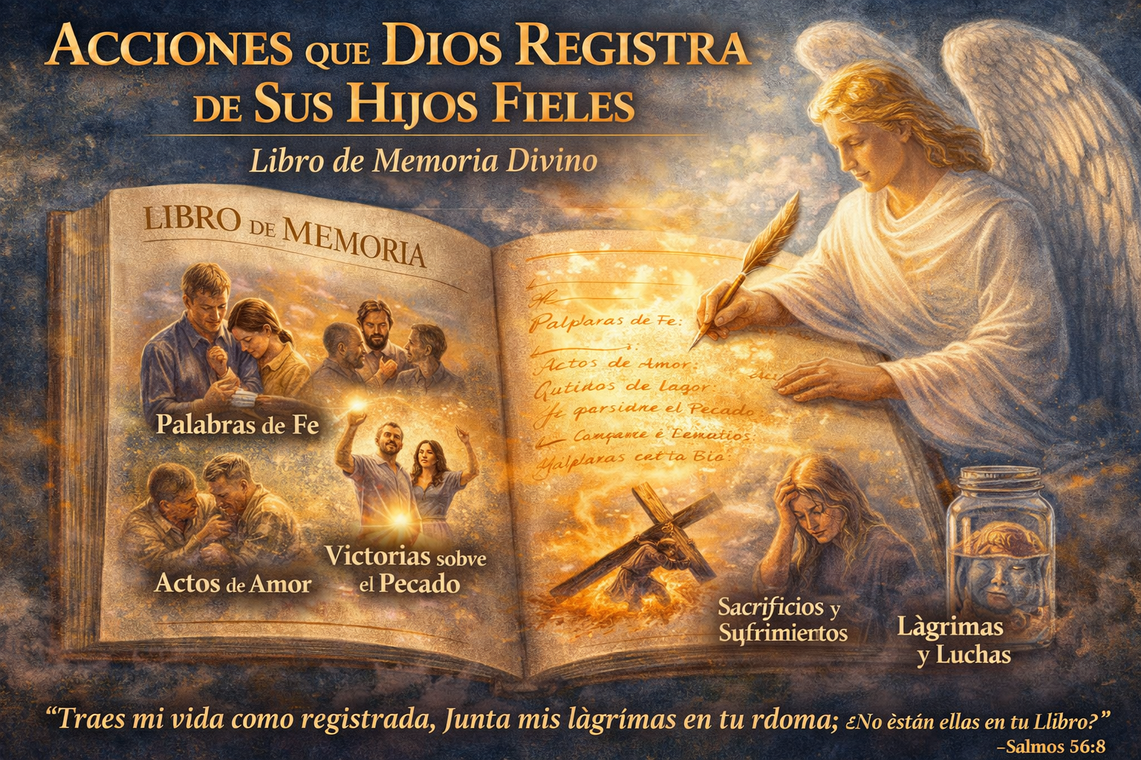
Aparte de tener los nombres inscritos en el libro de la vida, ¿qué revelan las acciones en los registros divinos de sus hijos fieles?
Los registros divinos revelan las palabras de fe, los actos de amor y las obras de justicia de los hijos fieles, inmortalizando cada sacrificio y cada compasión mostrada en nombre de Cristo…
…estos testimonios escritos en el “libro de memoria” son evidencia celestial de la fidelidad del creyente, y constituyen un recordatorio de que nada hecho por amor a Dios y al prójimo pasa desapercibido ante su presencia.
Miércoles
La justicia revelada

Slide 14
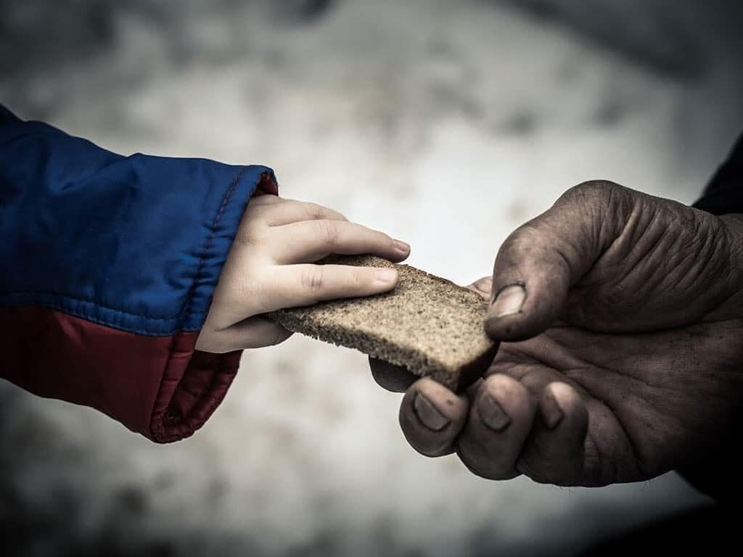
Dios se goza en su pueblo fiel porque lo considera su “tesoro especial”, y ese gozo se refleja cuando los creyentes practican la misericordia y la justicia en favor de los necesitados…
…cada acto de compasión y servicio es una manifestación del carácter de Cristo en nosotros, y constituye una melodía de adoración que une la tierra con el cielo.
¿Qué gozo expresa Dios hacia su pueblo fiel y cómo podemos reflejar ese gozo en nuestro carácter y acciones?
Miércoles
La justicia revelada

Slide 15
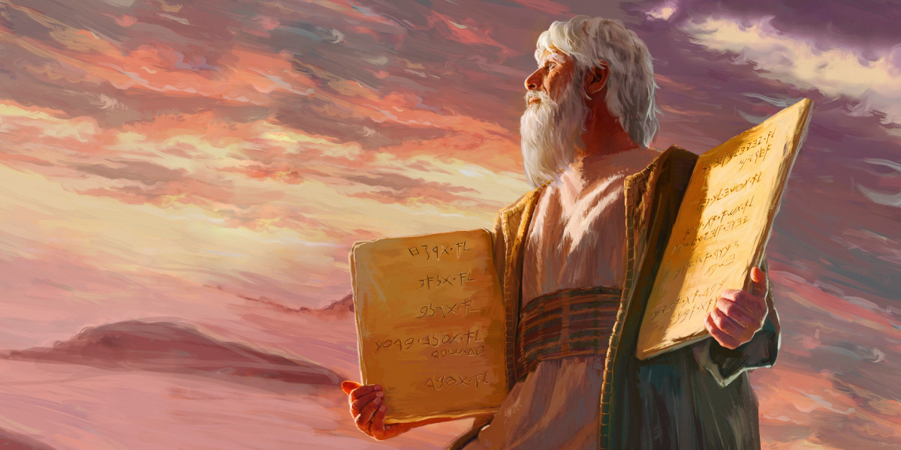
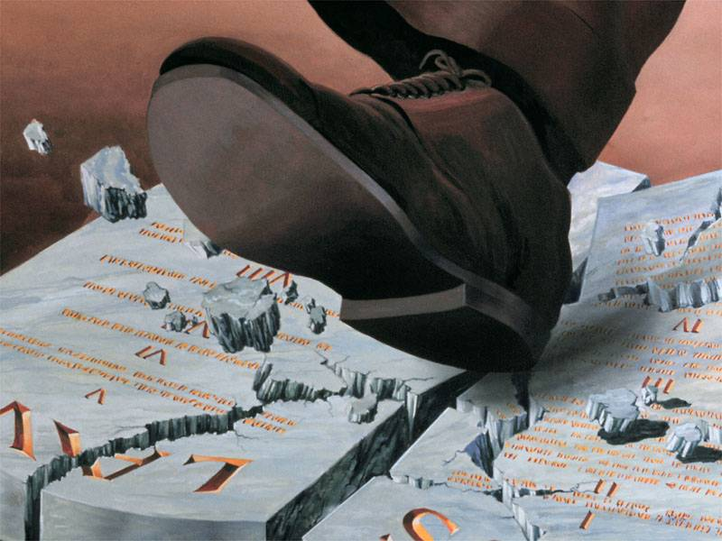
La diferencia entre justos y malvados se hará evidente cuando Cristo regrese, pues la ley de Dios será la norma del juicio y cada uno recibirá conforme a sus obras…
…los fieles que guardaron los mandamientos serán vindicados, mientras que los que despreciaron la ley enfrentarán la condenación, no habrá más oportunidad de cambio después del cierre de la gracia.
¿Cómo sabemos que pronto se manifestará la diferencia entre los malvados y los justos?
Miércoles
La justicia revelada

Slide 16
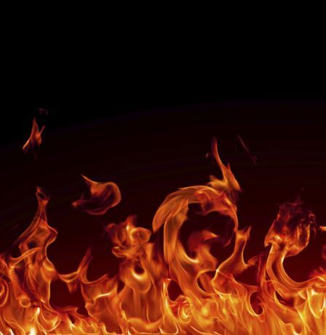
Describa el destino final de los malvados.
El destino final de los malvados es la destrucción completa en el fuego del juicio de Dios, sin dejar raíz ni rama…
…esto revela que tanto el pecado como los impíos serán erradicados definitivamente, dando lugar al triunfo pleno de la justicia…
…mientras que los justos vivirán en paz y disfrutarán la victoria en el reino renovado de Cristo.
Jueves
El último capítulo

Slide 17
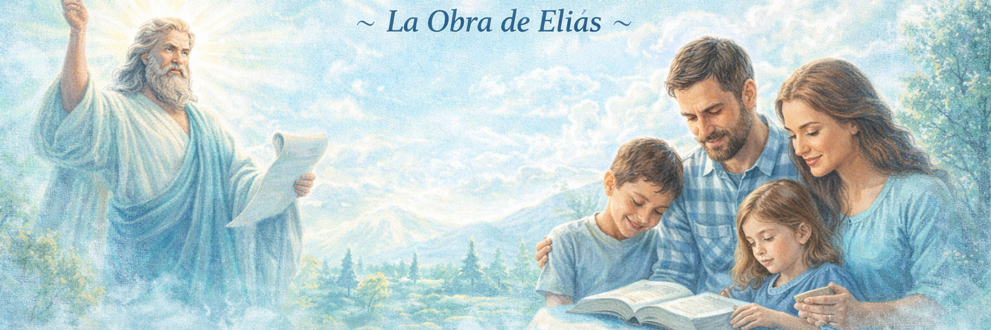
¿Qué apelo final envía Dios a través de los profetas menores?
El llamado final que Dios envía es un mensaje de reforma y arrepentimiento, representado en la obra de Elías…
…que invita a volver a Dios, restaurar las relaciones familiares y vivir en armonía con su ley, porque un hogar reformado…
…se convierte en un testimonio vivo y poderoso de la gracia transformadora de Cristo.
Jueves
El último capítulo

Slide 18





Dios nos llama a abandonar el egoísmo y la codicia, a valorar el matrimonio como un pacto sagrado de amor y fidelidad, y a vivir en justicia y entrega, reflejando en nuestra vida el carácter puro y refinado de Cristo.
Cristo actúa como refinador, purificando nuestro corazón mediante pruebas y disciplina, llamándonos a honrarle con fidelidad en nuestros bienes y nuestra vida, para reflejar su santidad y recibir su bendición.
Dios registra fielmente nuestras obras y corazones, prometiendo bendiciones a quienes le honran con fidelidad y asegurando que sólo los actos de justicia y amor permanecerán en su “libro de memoria”.
Dios considera a su pueblo fiel como su tesoro especial, y pronto revelará la diferencia entre justos y malvados, llamándonos a reflejar su justicia en actos de misericordia y fidelidad.
El último capítulo de Malaquías revela el destino final de los malvados y el llamado urgente a una reforma profunda en los hogares y corazones, preparando al pueblo de Dios mediante la fidelidad y la enseñanza de su Palabra para la venida de Cristo.
Resumen
Afirmo lo que aprendí

Slide 19

Avanzo
Creo que Dios envía un mensaje final para restaurar corazones, purificar vidas y preparar a un pueblo que refleje plenamente la imagen de Jesús.
al tomar buenas decisiones
¡Decido honrar el pacto con Dios, vivir en fidelidad y responder al llamado final con entrega total!
Decisión
Aplico a mi vida lo que aprendí

Slide 20


Soy Mayordomo:
Planifico mi ofrenda
Para transferencias bancarias:
Banco Pacífico
Cuenta Corriente #637254
Banco Pichincha
Cuenta de Ahorros #3735728600
RUC: 1790984362001
ADVENTISTAS DEL SÉPTIMO DÍA MOVIMIENTO DE REFORMA UNION ECUATORIANA
DIEZMOS
OFRENDAS
“Hoy más que nunca, la fidelidad se aferra a la promesa”
Mayordomía
Malaquías 3:10

